Slide 1
学生礼仪服7件

Slide 2
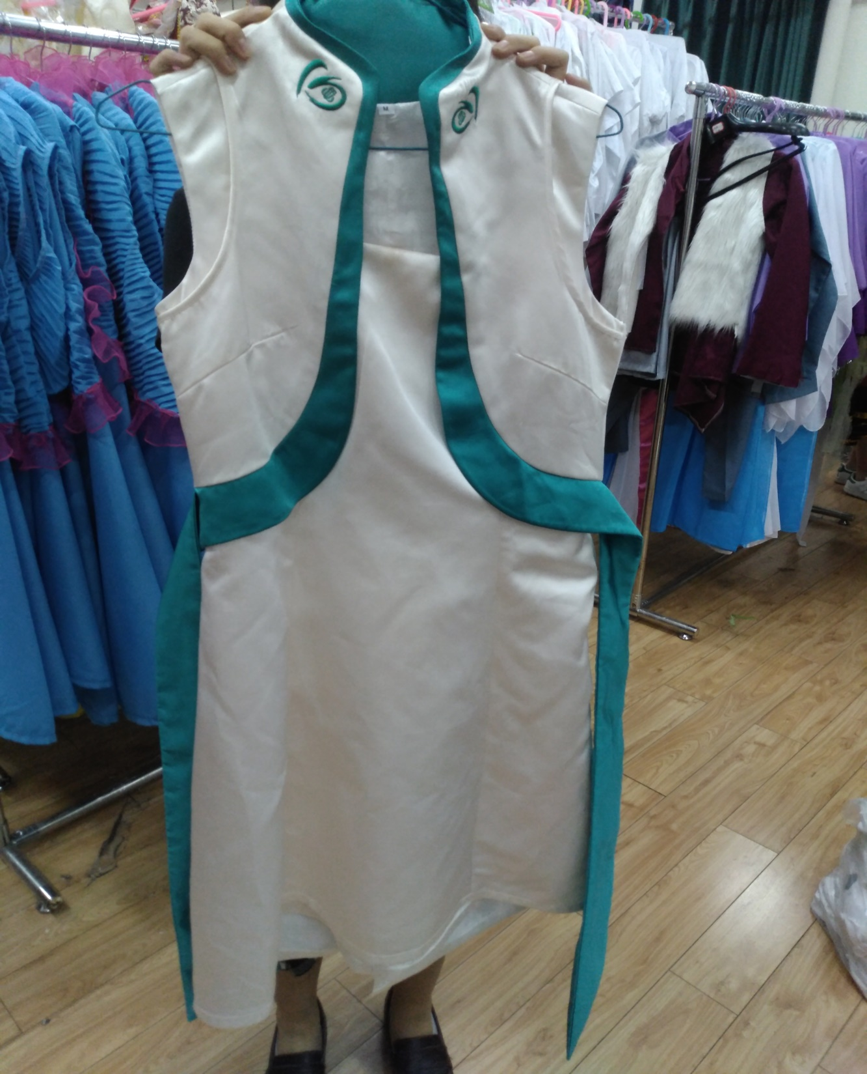
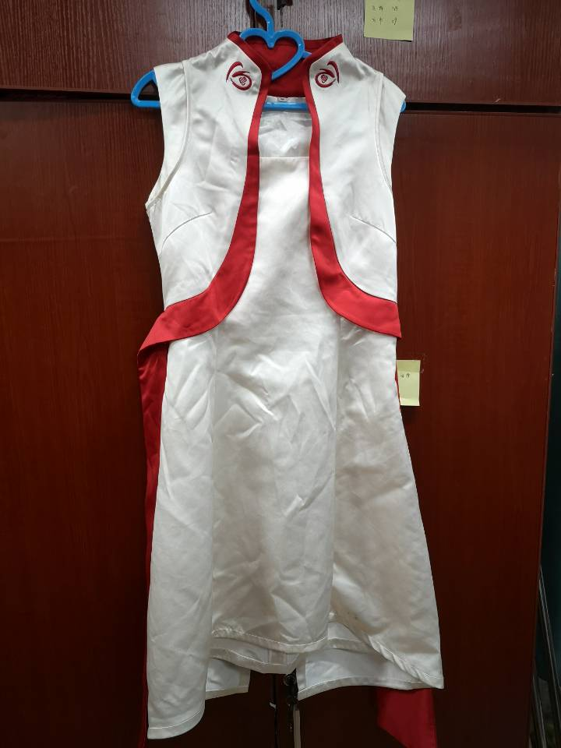
校庆礼仪服20件

Slide 3
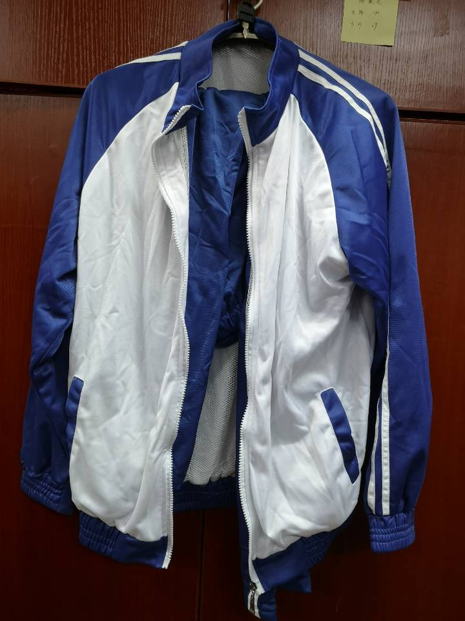
校服一套10件

Slide 4
黑色小翻领西装 +裤子 5套

Slide 5
黑色西装（光滑边） +衬衣+裤子 2套

Slide 6
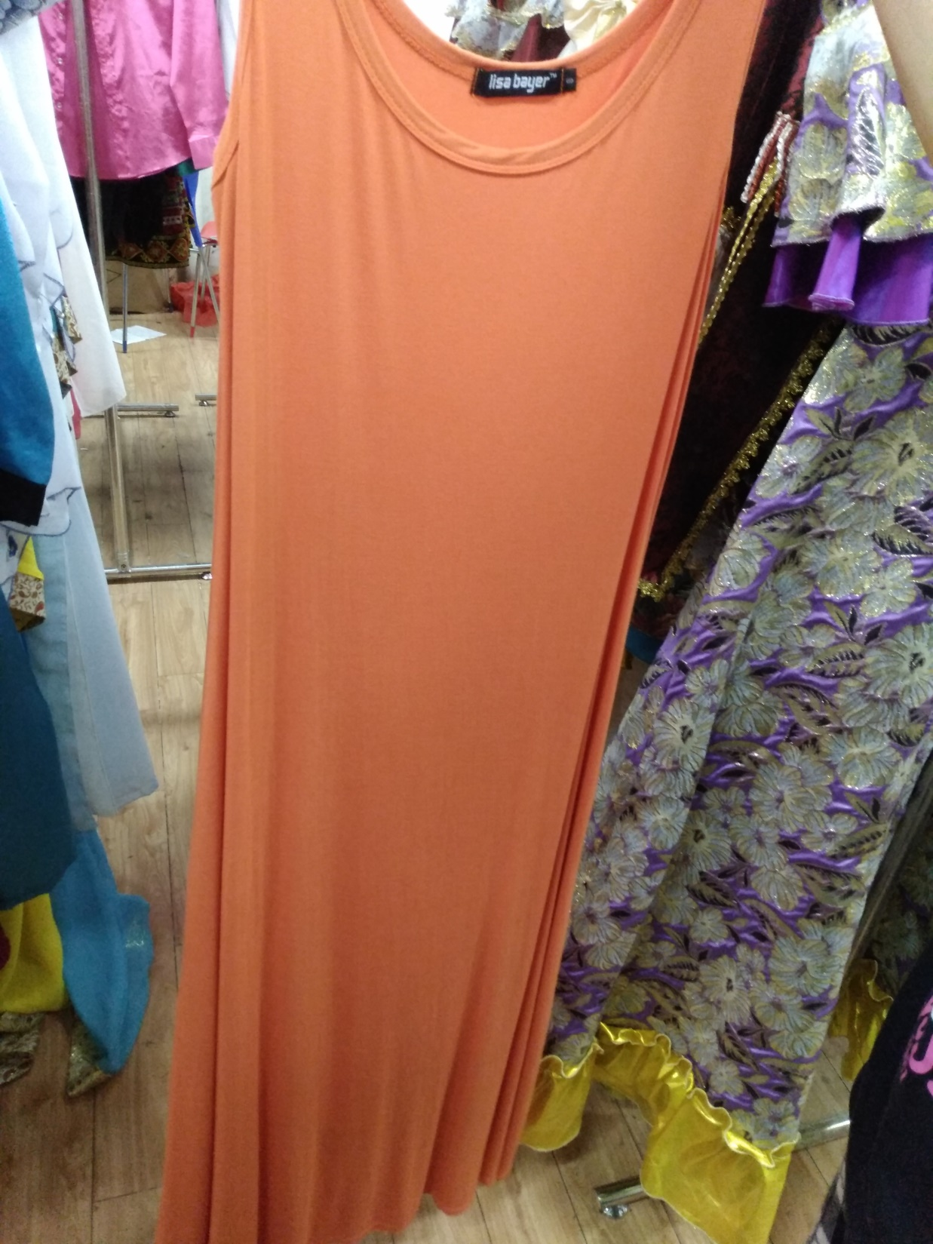
纯色长裙8件（不同色）

Slide 7
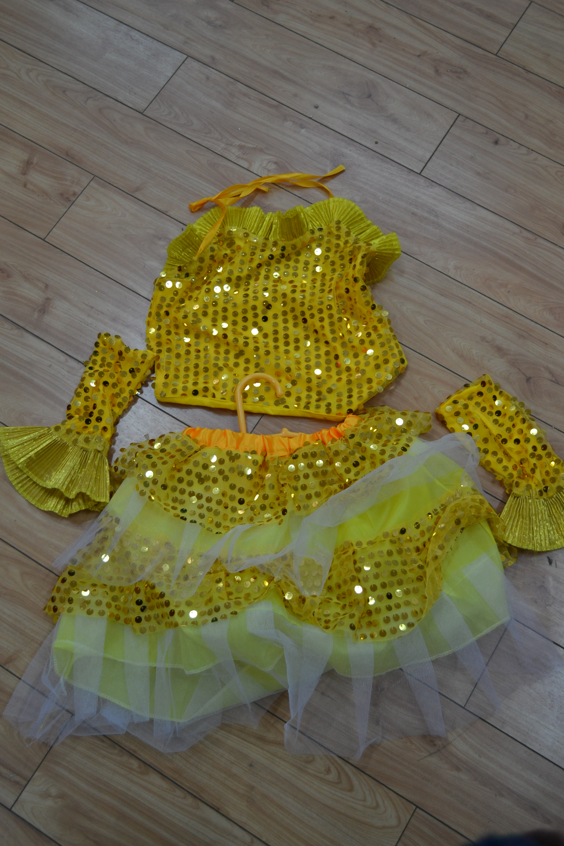
金色亮片短裙 +上衣+袖套 20套

Slide 8
白色长旗袍 6套

Slide 9
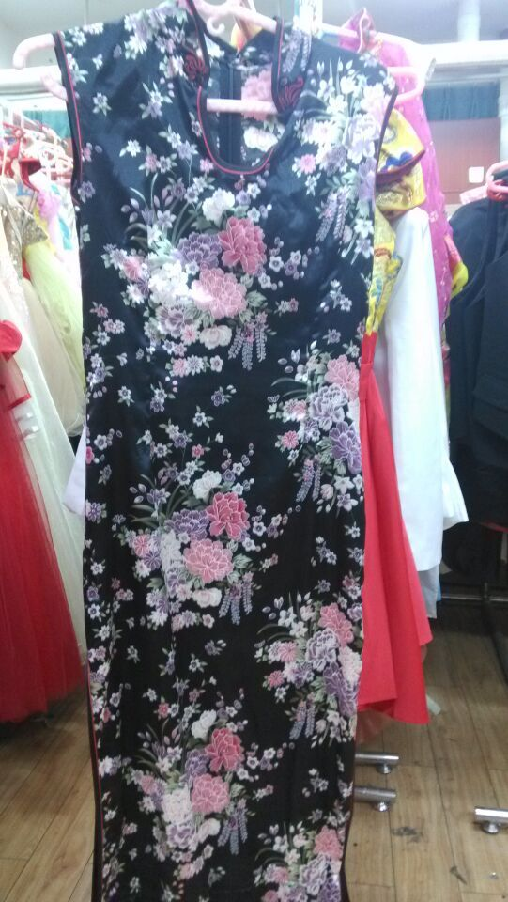
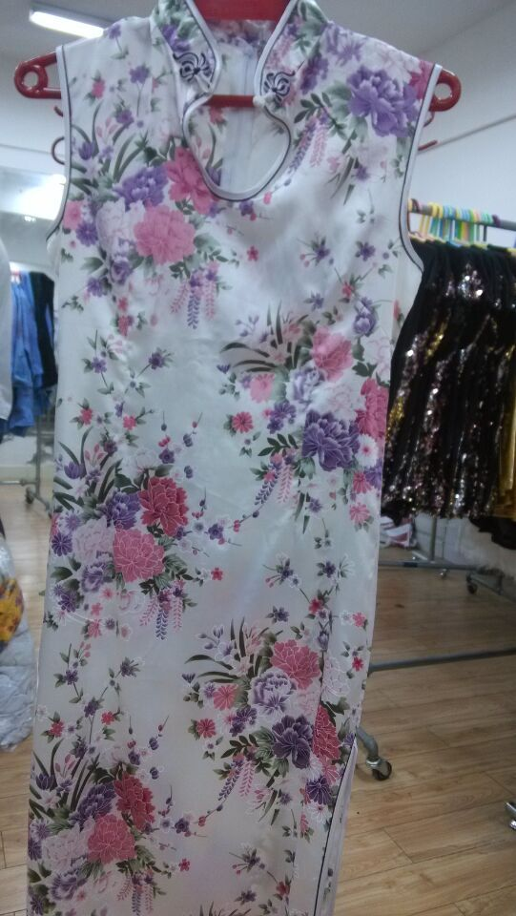
金陵十三钗旗袍13套

Slide 10
短旗袍 14件

Slide 11
藏族 3套

Slide 12
粉色短旗袍 14件

Slide 13
男士西装长裤 18条

Slide 14
男士长袖白衬衣 18件

Slide 15
银色防水外套 4件

Slide 16
红色藏族上衣 +裤子 1套

Slide 17
红色上衣 +裤子 14套

Slide 18
红色裤子 8条

Slide 19
新疆舞裙 13件

Slide 20
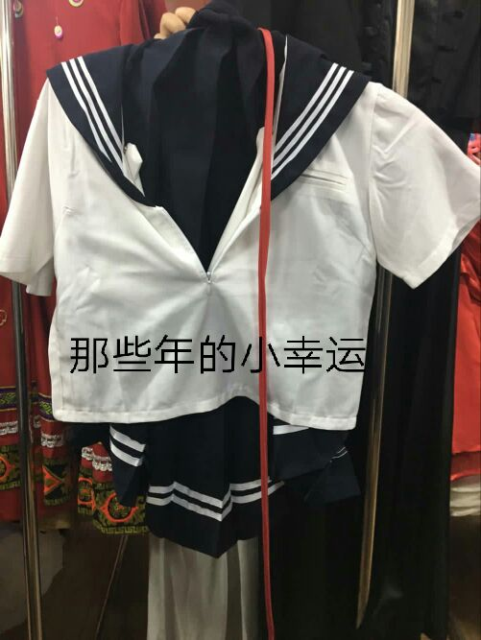
那些年的小幸运 3件

Slide 21
民族舞服 5套

Slide 22
红色上衣 +裙子 8套

Slide 23
蓝色上衣 +裤子 13套

Slide 24
粉/蓝/青 弹力裙 共3条

Slide 25
红色龙纹裙 9条

Slide 26
银色亮片外套 3件

Slide 27
黑色亮片短袖 16件

Slide 28
金色长袖 8件

Slide 29
蓝色上衣 +裤子 13套

